Slide 1
Opdracht 5 WikiWijs
Fons van de Loo
1699559
Statistiek en ICT

Slide 2
Inhoud
Wat is WikiWijs?
Voorbeeld
Sterke en zwakke punten
Leerlingen
Samengevat

Slide 3
Wat is WikiWijs?
Initiatief van Kennisnet
Openbaar en onafhankelijk
Lesmateriaal
Maken en zoeken

Slide 4
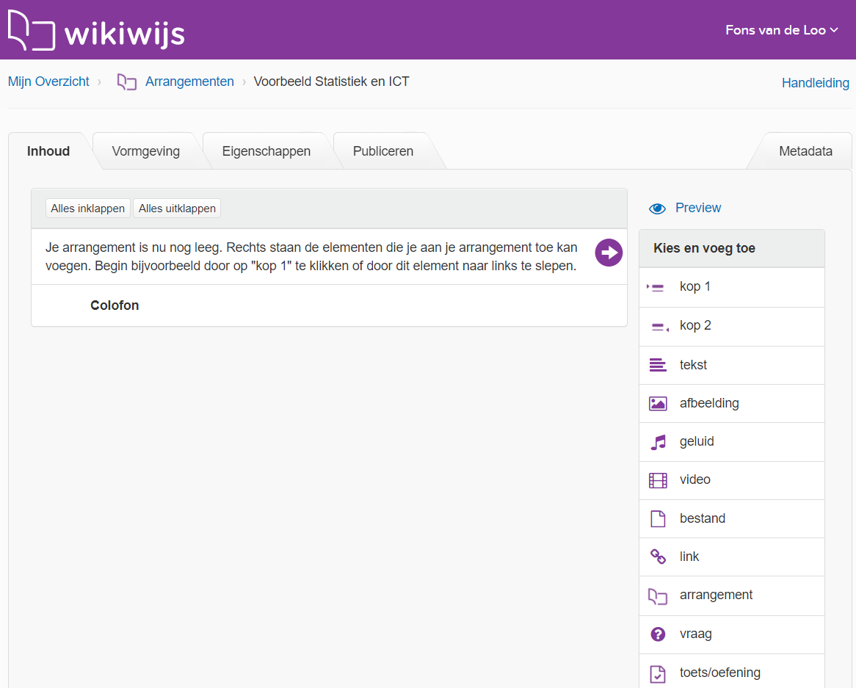
Wat is WikiWijs?

Slide 5
Voorbeeld
WikiWijs:
https://maken.wikiwijs.nl/171932/Voorbeeld_Statistiek_en_ICT

Slide 6
Sterke en zwakke punten
Sterk | Zwak
Gratis | Internet nodig
Account nodig, meer niet | Bij downloaden onhandig
Zoeken mogelijk | Weinig mogelijkheden vormgeving
Kwaliteitsmateriaal | Bestanden moeten worden gedownload
Veel mogelijk
Breed inzetbaar (docent – leerling)
Auteursrecht

Slide 7
Leerlingen
Vaker gebruikt voor biologie:
Lesmateriaal
Flipping-the-classroom
Differentiatie
Gevarieerd
Inzetbaar als opdrachten

Slide 8
Samengevat
Veel mogelijk
Creativiteit
Vragen of opmerkingen?

